Slide 1
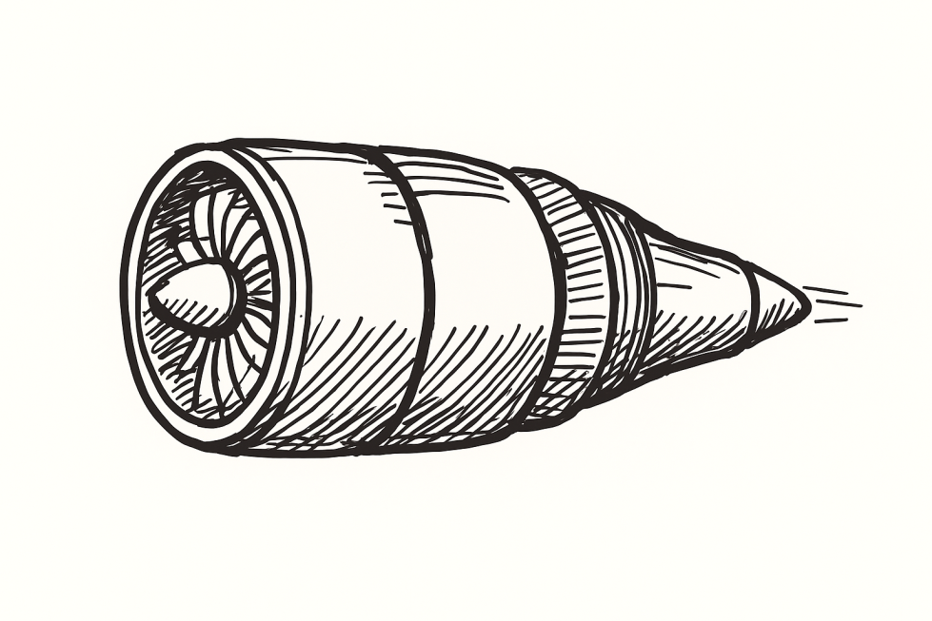
Реактивные двигатели
«Минимализм — это осознанное продвижение того, что мы ценим больше всего, и устранение всего, что отвлекает нас от этого.» — Джошуа Беккер

Slide 2
Что такое реактивный двигатель
Реактивный двигатель создаёт движение за счёт выброса струи газа в противоположную сторону.
Основан на третьем законе Ньютона: «Сила действия равна силе противодействия».
Выброс газов назад создаёт тягу, направленную вперёд.

Slide 3
История реактивного движения
Первые идеи — ещё в древности: эолипил Герона (игрушка, вращавшаяся от струи пара).
XIX–XX века — труды К. Э. Циолковского.
Циолковский доказал, что только реактивные двигатели могут работать в космосе.
Он вывел уравнение движения ракеты

Slide 4
Виды реактивных двигателей
1. Воздушно-реактивные двигатели (ВРД):
Используют кислород воздуха.
Применяются в самолётах.
Типы:
Турбореактивные — компрессор, турбина.
Прямоточные — работают на больших скоростях.
2. Ракетные двигатели (РД):
Несут с собой топливо и окислитель.
Работают в безвоздушном пространстве.
Используются в ракетах и космических кораблях.

Slide 5
Принцип работы
В камеру сгорания подаётся топливо (и окислитель).
Топливо сгорает, образуя раскалённые газы.
Газы вырываются через сопло → создают реактивную тягу.
Двигатель движется вперёд по закону Ньютона.

Slide 6
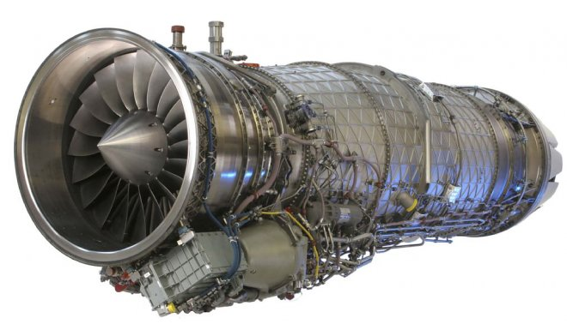
Eurojet EJ200

Slide 7
Краткие характеристики двигателя Eurojet EJ200
Общие данные
Тип: двухвальный турбовентиляторный двигатель с форсажной камерой для военного применения.
Создатель: консорциум EuroJet Turbo GmbH (Великобритания — Rolls-Royce; Германия — MTU Aero Engines; Испания — ITP Aero; Италия — Avio Aero).
Применение: основной двигатель истребителя Eurofighter Typhoon.
Конструкция модульная: двигатель состоит из примерно 15 взаимозаменяемых модулей, из которых 7 можно заменить без снятия двигателя с самолёта.
Конструкция и компоненты
Компрессор: осевой; низкого давления — 3 ступени, высокого давления — 5 ступеней.
Турбина: одна ступень высокого давления и одна ступень низкого давления.
Камера сгорания: анулярная схема (кольцевая), оснащена форсажной камерой.
Обвод воздушно-топливной системы: малое степень двухконтурности (bypass ratio) около 0,4:1.
Общий коэффициент повышения давления: около 26:1.
Размеры и масса: длина приблизительно 4,0 м, диаметр около 0,74 м, сухая масса порядка 1 000 кг.
Производительность и характеристики
Тяга без форсажа: около 60 кН (≈13 500 фунтов силы).
Тяга с форсажем: около 90 кН (≈20 000 фунтов силы).
В боевом режиме («war setting») тяга может повышаться: сухая тяга до 69 кН, с форсажем до 95 кН, кратковременно до 102 кН.
Расход воздуха: примерно 75–77 кг/с.
Температура газа перед турбиной: около 1 800 К (≈1 530 °C).
Удельный расход топлива без форсажа: около 21–23 г/(кН·с).
Удельный расход топлива с форсажем: около 47–49 г/(кН·с).
Отношение тяги к массе: примерно 6:1 без форсажа и около 9:1 с форсажем.
Особенности, эксплуатация и обслуживание
Высокая надёжность, большой ресурс и сниженные затраты на обслуживание.
Используется концепция обслуживания по состоянию (on-condition maintenance), позволяющая сокращать время простоя.
Конструкция рассчитана на ресурс около 6 000 лётных часов (порядка 30 лет эксплуатации).
Применяются современные материалы: одно-кристаллические лопатки турбины, широкие лопатки (wide-chord), жаропрочные сплавы и упрощённые узлы для снижения массы.
Развитие и модернизация
Модифицированная версия EJ2x0 предусматривает увеличение тяги:
сухая тяга — до 72 кН,
форсажная — до 103 кН (первый этап улучшений),
до 78 кН / 120 кН — в перспективных версиях.
Двигатель допускает модернизацию с целью повышения эффективности, ресурса и снижения расхода топлива.

Slide 8
Преимущества реактивных двигателей
Большая скорость и мощность.
Возможность полёта на больших высотах.
Работа в космосе (для ракетных двигателей).
Используются в авиации, космонавтике и военной технике.

Slide 9
Заключение
Реактивные двигатели — важнейшее достижение физики и инженерии.
Благодаря им человечество смогло выйти за пределы Земли.
Без реактивной тяги невозможно представить современный транспорт и освоение космоса

Slide 10
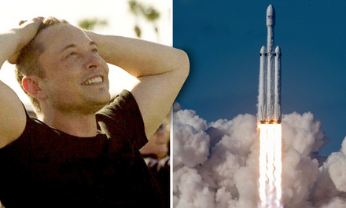
Благодарю за внимание!
Вотермарка: Школа №5. п. Талакан

